Slide 1
Didaktika tělesné výchovy 1

Slide 2
Podmínky klasifikovaného zápočtu
Test
Seminární práce – příprava na hodinu TV v MŠ
Krátký výstup – pohybová hra! na zadané téma
Účast na cvičeních

Slide 3
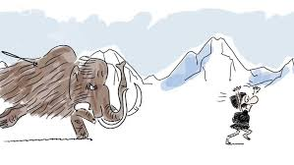
Historie
Pravěk:
zajištění obživy – základní druhy lokomoce – chůze, běh, skoky, lezení, plavání, šplhání
zdokonalování v oblasti motoriky – chytání, házení, vrhání
důležitá dovednost pro přežití – boj
přenášení těchto prvků do volného času – tance s prvky lovu, boje, bojové tance
Starověk:
bojové dovednosti – vojenská tělesná cvičení (zápas, střelba prakem, lukostřelba, metání kopí, jízda na koni)
Čína vznik kong-fu, Indie – joga
Řecko:
Sparta – převládá vojenská TV - bojové pohybové dovednosti
Atény - harmonický rozvoj všech schopností člověka (tělesných i duševních) – vznik starověkého ideálu – Kalokagathie = ideál harmonického souladu a vyváženosti tělesné i duševní krásy a dobroty, ctnosti a statečnosti
Olympijské hry
Řím: gladiátorské hry

Slide 4
Středověk:
odklon od antické tělesné kultury
tělesná výchova vojenského charakteru - rytířské dovednosti – střelba, jízda na koni, šerm, tanec
Humanismus, renesance (15. – 17. století):
pohyb začínají vyzdvihovat lékaři – prevence zdraví!
Thomas More – požaduje zařazení TV (hlavně formou gymnastiky a vojenských cvičení) do výchovy mládeže
Jan Amos Komenský – tělesné zdraví pokládá za podmínku zdárné školní výchovy (tělovýchovné tematice se věnuje např. v díle ORBIS PICTUS)
Osvícenství a filantropismus (17. – 18. století):
TV zařazena do škol jako rovnocenný předmět
položení základy vzniku moderní gymnastiky,
požadavek odbornou přípravu učitelů TV

Slide 5
Přelom 18. a 19. století:
Vznik 3 základních tělovýchovných systémů v Evropě:
Anglický:
koňské dostihy, střelba lukem, šerm, veslařské soutěže, kopaná, tenis, ragby, kriket, golf
„gentlemanství“
Německý turnerský:
tělesná zdatnost je základem vojenské připravenosti
cílem byla branně tělesná příprava německého národa - umělá cvičení v tělocvičně – nářaďový tělocvik
Severský gymnastický:
Zdravotní zaměření
Konec 19. století „Citius, Altius, Fortius“ (rychleji, výše, silněji)
rozvoj sportovního hnutí
Pierre De Coubertin (1863-1937) - Mezinárodního olympijského výboru
Roku 1896 se konaly v Aténách první novověké olympijské hry

Slide 6
Vývoj TV na našem území
počátky jsou totožné s vývojem na ostatních územích
rozvoj moderního sportu oproti Evropě opožděn
1869 – zavedení TV jako povinného předmětu do škol
koncem 19. století vznikají sportovní svazy (veslařský, fotbalový, lyžařský, atletický, klub českých turistů)
Miroslav Tyrš a Jindřich Fügner položili základy sokolskému hnutí (1862) - Sokol
vliv na koncepci školní tělesné výchovy
po 2. světové válce změna koncepce (Sokolské hnutí zakázáno)
Změna curricula – větší důraz na výkonnost a brannou výchovu
Rovnoprávnost TV pro dívky i chlapce
Od roku 1954 – vysokoškolská příprava pedagogů tělesné výchovy
od 80. let změna cílů TV – prožitek z pohybu, budování pozitivního postoje k pohybu
2007/2008 – RVP - RVŠ

Slide 7
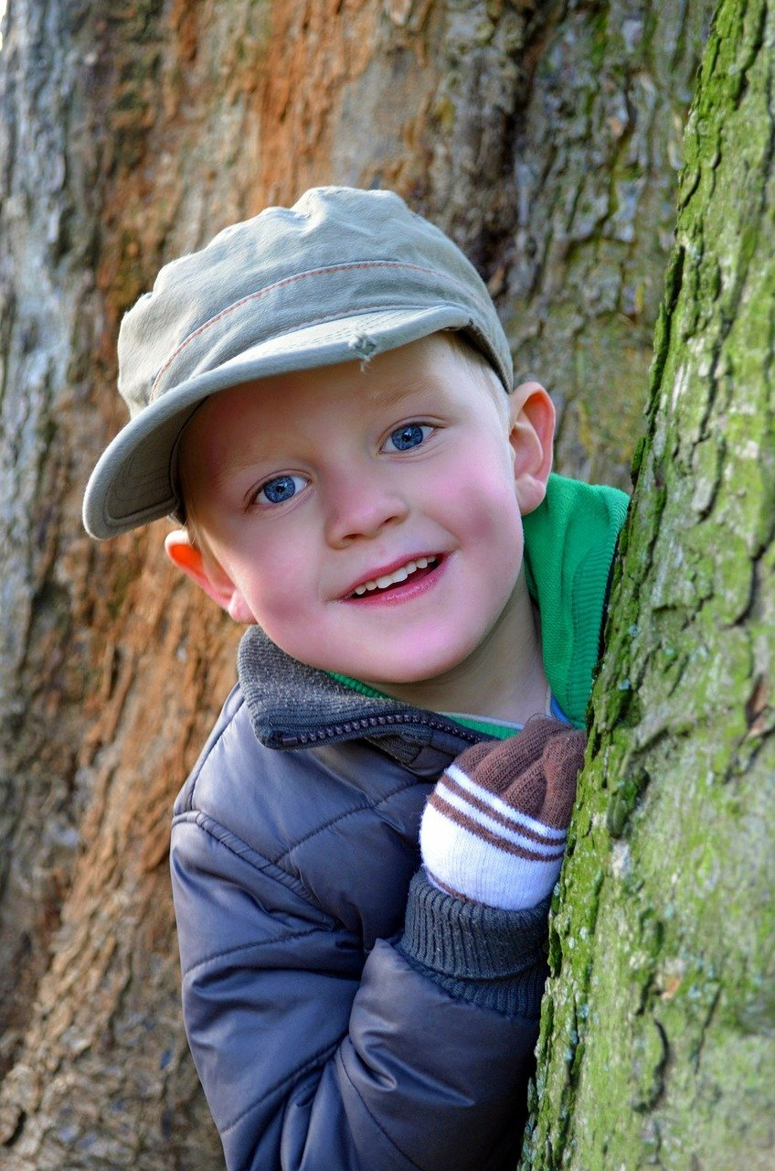
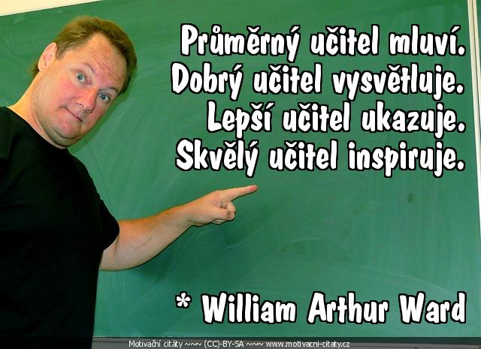
Předmět didaktiky tělesné výchovy základní pojmy
„Didaktika“ – poprvé použil německý pedagog Raike (1571-1635)
rozšíření J. A. Komenský (1592-1670)
Obecná didaktika – aplikované didaktiky – didaktika tělesné výchovy
v rámci kinantropologie (věda o lidském pohybu) lze didaktiku členit
horizontálně - povinná TV, rekreační, zájmová, zdravotní, jednotlivé didaktiky sportů
vertikálně – dle věkových kategorií
výuka - záměrné působení učitele na žáka prostřednictvím učiva
didaktický proces:
vymezuje cíle, rozsah a obsah předmětu
zdůrazňuje procesuální, čili vývojovou stránku výuky, ale i veškeré působení učitele na žáka a žáka na učitele
Vzájemné interakce žák – učitel – učivo - podmínky
zahrnuje vyučovací činnost učitele a učební činnost žáků
organizovaná forma školní pohybové aktivity, v níž probíhá výuka
= tělesná výchova

Slide 8
Východiska pro stanovení cílů
Pohyb ve vztahu k psychice a kognitivním procesům
pohyb je projevem psychické aktivity
tělesná a duševní oblast se ovlivňují od raného období
pohybová deprivace vede nejen k tělesným poškozením, ale i mentálním
dítě se učí ve hře, nezáměrně, prožíváním
prostřednictvím pohybových činností se zdokonalují myšlenkové, rozhodovací procesy a dochází k formování celé osobnosti dítěte
Pohyb jako potřeba
zdravé dítě se projevuje pohybem, živostí – pohyb je základní potřeba
průměrný pohyb denně:
předškoláci | 5-6 hodin
7 leté děti | 4-5 hodin

Slide 9
Cíle tělesné výchovy
snaha změnit původní zaměření se na výkon
výchova k péči o tělesnou, psychickou a sociální stránku lidské osobnosti
výchova k tzv. pohybové gramotnosti
výchova ke zdraví
správný denní režim s pohybovou aktivitou
přiměřená úroveň tělesné, duševní a sociální pohody (zdraví)
relaxace, regenerace
zdravá výživa
jde o úroveň (kvalitu) pohybových schopností a dovedností, vědomostí o pohybu
zahrnuje pohybovou zdatnosti, postoje a pohybové chování jedince.
Jde o celoživotní hodnotu, kterou disponuje každý jedinec.

Slide 10
1. Psychomotorické cíle:
pohybová způsobilost v řadě pohybových činností
začlenění nových pohybových dovedností do již osvojených pohybových celků
využití tělesných cvičení v souvislosti se zdravím
2. Kognitivní cíle:
osobní programy denního režimu
pojem zdravotně orientovaná zdatnost a zdravotní přínos pravidelné pohybové činnosti
využití pohybových dovedností pro bezpečnou a efektivní pohybovou činnost
orientace a znalost ve zvolené sportovní aktivitě
3. Afektivní cíle:
prožitek, sebevědomí a tvořivost
individuální rozdíly mezi jednotlivci
přínos vztahů, které mohou být utvářeny a prohlubovány při pohybové činnosti
pozitivní soutěživost, osobní nezávislost a čestnost

Slide 11
Motorika, pohyb
soubor pohybových činností živého organismu řízených nervovým systémem a uskutečňovaný kosterním svalstvem
dispozice pohybovat se, souhrn všech pohybů člověka
Pohyb můžeme dělit:
pohyby volní - cílevědomé, plánované, řízené vůlí
pohyby mimovolní - instinktivní, např. cuknutí ruky při sáhnutí na horká kamna, úlek
pohyby reflexní - podmíněné, princip Pavlovova reflexu
základní motorika – pohybové dovednosti, které v určitém rozsahu a na určité úrovni zvládá každý člověka
Z hlediska charakteru pohybu ji dělíme:
lokomoční dovednosti (chůze, běh, krok, varianty chůze a poskoky, lezení, plazení)
nelokomoční dovednosti (pohyby paží, trupu, nohou ve stoji, obraty, převaly, houpání)
manipulační dovednosti (ovládání sportovního náčiní)

Slide 12
Pohybové (motorické) schopnosti a dovednosti
POHYBOVÁ SCHOPNOST
samostatné soubory vnitřních předpokladů, dispozicí, způsobilostí či stránek lidského organismu k pohybové činnosti
stabilní (trvalé)
relativně stálé v čase
jejich úroveň nekolísá
částečně geneticky dané - podíl genetiky u každé schopnosti jiný
jejich změna vyžaduje dlouhodobý soustavný trénink
počet omezený
rychlost, síla, vytrvalost…
POHYBOVÁ DOVEDNOST
učením získaný předpoklad k provádění pohybové činnosti
proměnlivé
nestálé
úroveň může kolísat
učením získané
výcvik, nácvik
nekonečný počet
dovednost plavat, skákat do výšky…

Slide 14
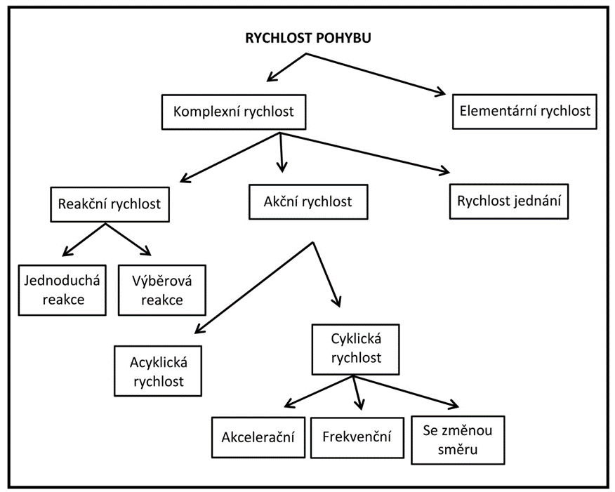
Rychlostní schopnost
= schopnost realizovat pohyb v minimálním čase
rychlost je předpokladem pro pohyb, který je proveden vysokou nebo maximální rychlostí a při kterém nevzniká únava
geneticky významně podmíněna – závislost na složení svalů (na poměru svalových vláken)
u jednotlivých typů (např. výbušná rychlost a vytrvalostní rychlost) existuje tzv. relativní nezávislost - vysoká úroveň jedné dílčí schopnosti ještě neznamená nutně vysokou úroveň druhé
reakční rychlost
jednoduchá
výběrová
akční rychlost
acyklická
cyklická
akcelerační
frekvenční
se změnou směru

Slide 15
Rychlostní schopnosti u předškoláků a jejich rozvoj
senzitivní období:
Realizační schopnost: 9-10 let
Reakční schopnost: 8-12 let
reakční rychlost se formuje již od dětství
rozvoj kulminuje dříve než ostatní motorické schopnosti, ale naopak dříve přichází stagnace
částečně geneticky dané - nemůžeme zcela ovlivnit
přesto je však vhodné začít s jejich rozvojem již v dětství například v podobě pohybových her
rychlostní schopnosti mají velký význam v atletice - běhy, hody, skoky
rozvoj:
v tomto období především prostřednictvím pohybových her
reakční rychlost: běhy na signál, starty z různých poloh, hody na signál…
realizační rychlost: štafetové běhy, člunkové běhy, různé druhy slalomů…

Slide 16
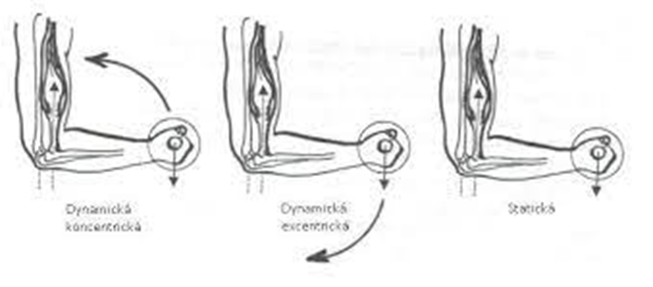
Silová schopnost
= schopnost svalové kontrakce s překonáním určitého odporu
členění dle charakteru kontrakce – koncentrická, excentrická, isometrická
členění dle dynamiky kontrakce – statická, dynamická
Dělení podle způsobu činnosti:
statická síla - svalová činnost nezpůsobuje pohyb, tělo či břemeno udržuje ve statické poloze
dynamická síla - pohyb těla či jeho segmentů
koncetrická
excentrická
plyometrická – kombinace excentrické a koncentrické práce
Dělení podle vnějšího projevu, způsobu využití svalové práce při specifických činnostech:
maximální
rychlá síla
reaktivní síla
vytrvalostní

Slide 17
Silové schopnosti u předškoláků a jejich rozvoj
senzitivní období:
dynamické silové schopnosti: 9-12 let
rychlostní silové schopnosti: 7-11 let
Metoda přirozeného posilování: využívá přirozené pohyby a modifikovaná cvičení na nářadích (běhy, skoky, lezení, šplhání, zdolávání překážek, úpolová cvičení...)
Komplexní metoda: rozvíjíme velké svalové skupiny v souhře, vhodná zpevňovací cvičení z gymnastické průpravy
u dětí se cvičí SILOVÁ VYTRVALOST
horní končetiny: kroužení, upažování, přetlačování, hody medicinbalem, kriketovým míčkem, šplh, lez (lavička – popředu/pozadu), horolezecká stěna
dolní končetiny: skoky přes švihadlo (jednotlivci, skupina), skoky dřepmo (žabáci), skok do dálky, běhy do schodů, do kopce
břicho: výdrže (planky) na žebřinách (vis, přednožení skrčmo), tzv. veslařský sed
záda: kolébka; leh na lavičce s přidržením rukama, zanožování

Slide 18
Vytrvalost
= schopnost dlouhodobě vykonávat pohybovou činnost bez poklesu intenzity
Dělení z hlediska zapojení svalové hmoty:
lokální - zapojeno méně než 1/3 svalstva
globální - zapojena většina svalové hmoty
Dělení z hlediska trvání pohybového úkonu
krátkodobá – od 50s - 3 minut
střednědobá – 2 – 10 minut
dlouhodobá – 10 minut – až hodiny
Dělení podle druhu energetického krytí
aerobní - delší trvání za přístupu kyslíku a nedochází k tzv. kyslíkovému dluhu
anaerobní – práce vysoké intenzity - spotřeba kyslíku vysoká a organismus nestíhá zásobovat svaly kyslíkem - nastává kyslíkový dluh

Slide 19
Vytrvalost u předškoláků a její rozvoj
senzitivní období:
aerobní vytrvalost – stále, lze rozvíjet i v mladším školním věku, děti jsou dobře přizpůsobeny
anaerobní vytrvalost od 14-15 let
dlouhé vytrvalostní aktivity jsou pro malé děti náročné – nutná silná motivace – možnost rozvoje pomocí pohybových her
do 10 let není potřeba zvláštní vytrvalostní trénink
smyslný trénink vytrvalosti by měl nastat až v pubertě
na trénink anaerobní vytrvalosti je dost času v pozdějším věku

Slide 20
Ontogeneze pohybových schopností a dovedností v předškolním věku
období předškolního věku 3 – 6 let
rozvíjejí základní pohybové dovednosti jako běh, učí se skoku a hodu
míčové hry, zdokonalování v chytání a hodech
základy k některým sportovním disciplínám – 5.rok prvky gymnastiky, lyžování, plavání, bruslení, jízda na kole
informace děti zpracovávají intuitivně a fantazijně
děti mají potřebu zvládat nové úkoly
využívají své schopnosti v praxi, lépe koordinují své pohyby, zlepšuje se obratnost paží, dolních končetin i trupu (stoj na 1 noze, poskoky na 1 noze)
lepší zručnost, rozvíjí se jemná motorika (navlékání korálků, stříhání, zavazování tkaniček)
V činnostech je dominantní hra, která ovlivňuje další rozvoj pohybových schopností a dovedností, myšlení, učení, citů i fantazie.

Slide 21
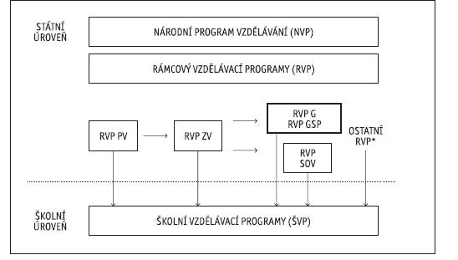
Rámcově vzdělávací pogram pro předškolní vzdělávání - RVP PV
= systém kurikulárních dokumentů pro vzdělávání dětí, žáků a studentů zpravidla od 2 do 19 let

Slide 22
Vzdělávací oblast 5.1 Dítě a jeho tělo
Rámcové cíle jsou specifikovány do 5 oblastí:
Dítě a jeho tělo
Díte a jeho psychika
Dítě a ten druhý
Dítě a společnost
Dítě a svět
Tělovýchovné pohybové činnosti se vztahují k 1. z oblastí – Dítě a jeho tělo.
Dotýká se i 2. oblasti – Dítě a jeho psychika – jemná motorika, rytmus, smyslové vnímání.
Možnost zapojení pohybové výchovy i do ostatních oblastí.
Kompletní znění: https://www.msmt.cz/vzdelavani/predskolni-vzdelavani

Slide 23
Pohybové kompetence dítěte v předškolním věku
Lokomoční dovednosti:
Pohybovat se různými způsoby v prostoru všemi směry, ve směru podle pokynů.
Pohybovat se různými druhy lokomoce mezi překážkami, přes překážky terénní i umělé.
Poskakovat a skákat různými způsoby a v kombinacích.
Skákat do různých směrů, přeskakovat překážku, vyskočit na překážku a seskočit.
Pohybovat se různými způsoby v prostoru a s různými polohami nebo pohyby těla (upažit, tleskat..)
Pohybovat se s partnerem a ve skupině ve vzájemné spolupráci.
Pohybovat se v prostoru v různém prostředí – ve vodě, na sněhu.

Slide 24
Nelokomoční dovednosti:
Zaujmout různé polohy podle pokynů – znát části těla, základních poloh a pohybů.
Pohybovat částmi těla podle pokynů, nápodoby, v různých podmínkách – s náčiním, na nářadí.
Pohybovat se kolem různých os svého těla (převaly, obraty, kotouly).
Dokázat pohyby těla podřídit hudbě.
Manipulační dovednosti:
Manipulace s různým náčiním a předměty (rukama, nohama, koleny, hlavou, zvedat, nosit, předávat, kutálet, pohazovat, odrážet, kopat, driblovat, balancovat).
Odhadnout pohyb načiní a přizpůsobit mu pohyb.
Spolupracovat ve skupině při ovládání náčiní.
Využít pomůcky k pohybu v různém prostředí (plovací pomůcky, tříkolky, kola, saně, lyže, brusle).

Slide 25
Tělesná zdatnost:
Dokázat se pohybovat po delší dobu jednoduchými lokomočními pohyby, zvládat přiměřenou fyziologickou zátěž.
Dokázat zpevnit a uvolnit své tělo podle návodu.
Dokázat protáhnout své tělo podle návodu.
Kognitivní a afektivní oblast
Znát různé části svého těla a umět je pojmenovat.
Znát směry vzhledem ke svému tělu.
Vědět o činnosti srdce a o jeho reakci na tělesné zatížení, vědět, že jeho trénování pohybem prospívá zdraví.
Vědět, že síla svalů umožnuje pohyb.
Vědět, že tělo by mělo být pružné, aby bylo zdravé a pohyblivé.
Znát užívané pojmy spojené s pohybem a sportovním prostředí.
Dokázat dodržovat domluvená pravidla.
Spolupracovat ve hře a činnosti.
Respektovat ostatní.
Nebát se v různém prostředí (ve vodě, na sněhu).
Nebát se vyjádřit svůj názor.
Mít radost z pohybu!

Slide 26
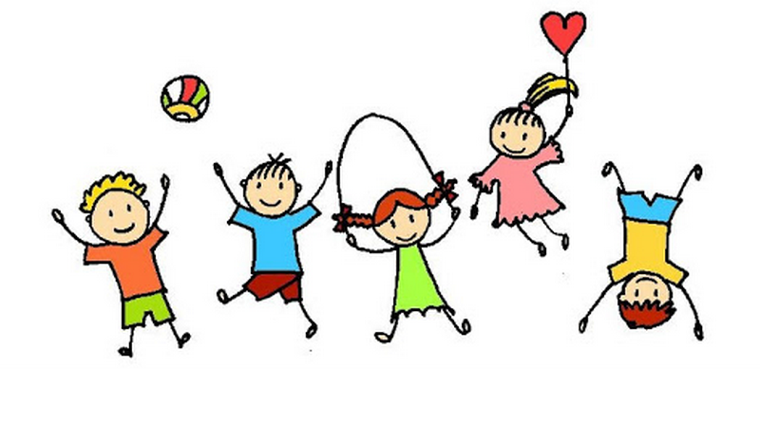
Děkuji za pozornost a budu se těšit na příště. ☺

